Slide 1
海水分析化学 Chemistry of seawater analysis
Methods of seawater analysis
潘依雯
海洋学院海洋化学与环境所
海科楼319，Email: evelynpan@zju.edu.cn
宽厚 跨越

Slide 2
第五章 海水中硅酸盐的测定
提纲
海水中的硅酸盐及硅循环的重要意义
海水中硅的分布
海水中硅酸盐的测定方法
硅钼黄法
硅钼蓝法
硅酸盐和磷酸盐测量方法的对比
总磷、总硅的测量方法

Slide 3
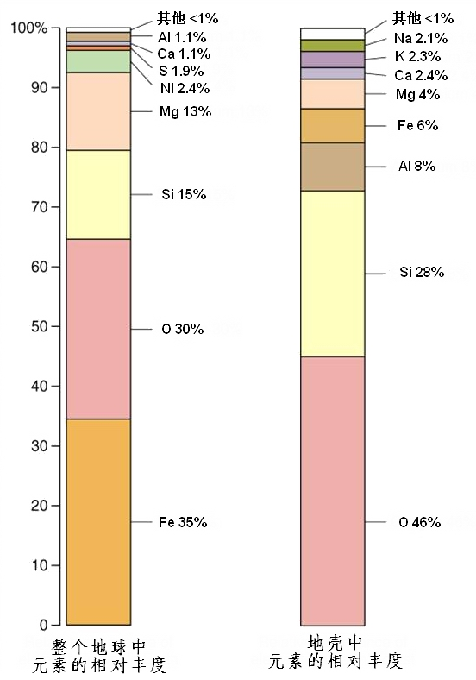
一、硅循环的重要性
硅的生物地球化学循环
对浮游生物种类组成的影响：若硅酸盐比现在低100倍，生产力可能维持同样水平，但很少有硅藻和放射虫，碳输出也会发生变化。

Slide 4
溶解态硅的主要存在形态
25°C，0.6 M NaCl溶液：
在海水的pH条件下，硅酸盐主要以Si(OH)₄形式存在

Slide 5
海洋硅循环
溶解态硅的收支平衡状况（10¹⁴ gSiO₂/a）
输入 |  | 迁出
河流输送溶解态硅 | 4.3 | 蛋白石的埋藏 | 10.4
海底热液作用 | 0.9 | 河口区的无机吸附 | 0.4
沉积物间隙水向上扩散 | 5.7
合计 | 10.9 |  | 10.8

Slide 6
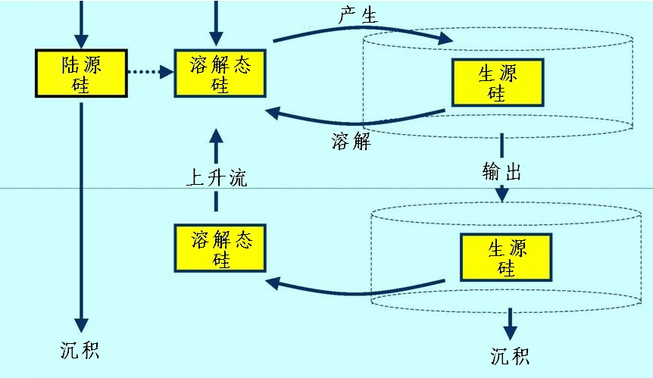
第五章 海水中的硅酸盐

Slide 7


第五章 海水中的硅酸盐
主要存在形式
溶解无机硅：单硅酸分子加低聚合度的硅酸分子
形态
含量
含量的变化幅度大（特别是溶解态的无机硅）
随季节变化很大

Slide 8
第五章 海水中硅酸盐的测定
提纲
海水中的硅酸盐及硅循环的重要意义
海水中硅酸盐的分布
海水中硅酸盐的测定方法
硅钼黄法
硅钼蓝法
硅酸盐和磷酸盐测量方法的对比
总磷、总硅的测量方法

Slide 9
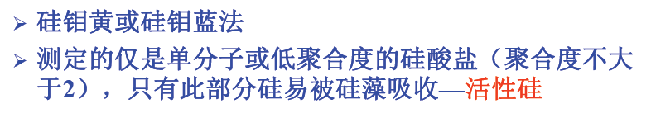
第五章 海水中的硅酸盐
3、海水中的硅酸盐测量方法
3.1 可测量的硅酸盐部分
测量活性硅酸盐
另一部分在海化测量标准里可测的是总硅酸盐
硅钼黄和硅钼蓝法的主要区别
灵敏度
在大洋里多用硅钼蓝而在河口区多用硅钼黄

Slide 10
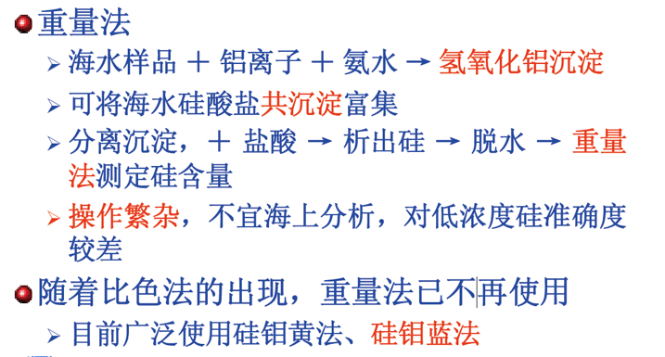
第五章 海水中的硅酸盐
3、海水中的硅酸盐测量方法
3.2 重量法

Slide 11
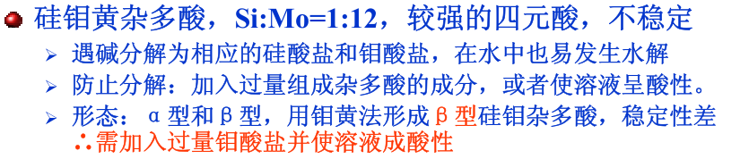
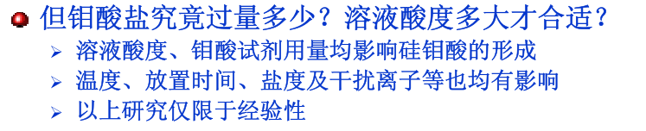
第五章 海水中的硅酸盐
3.3 硅钼黄法
1）方法原理

Slide 12
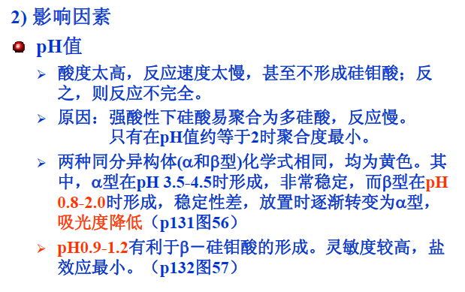
第五章 海水中的硅酸盐

Slide 13
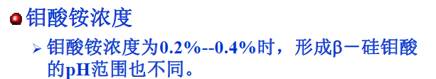

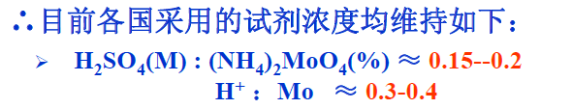

第五章 海水中的硅酸盐

Slide 14
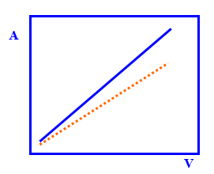
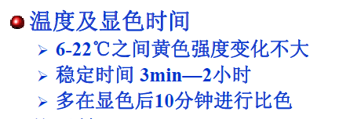
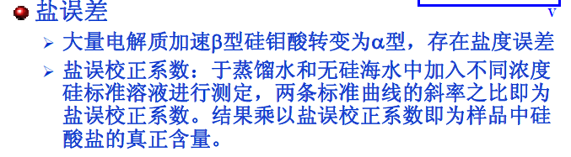

第五章 海水中的硅酸盐

Slide 15
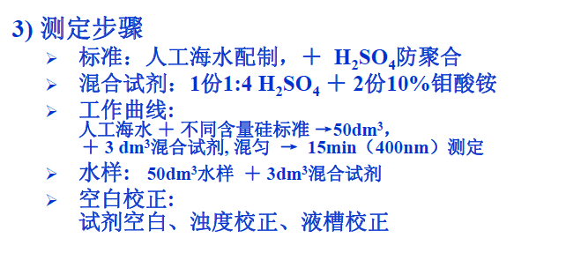
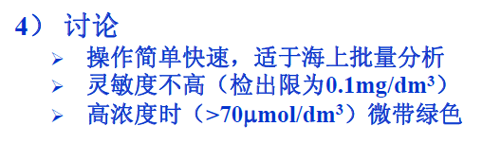
第五章 海水中的硅酸盐

Slide 16
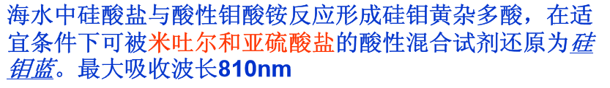
第五章 海水中的硅酸盐
3.4 硅钼蓝法
方法原理
为什么把硅钼黄还原成硅钼蓝？
硅钼黄被还原到硅钼蓝的还原剂选择
最早用亚硫酸钠在低酸度100℃下还原
亚硫酸钠在pH2.4~2.7范围内常温还原

Slide 17
第五章 海水中的硅酸盐
硅钼黄被还原到硅钼蓝的过程不同还原剂的效果不同
最早用亚硫酸钠在低酸度100℃下还原
亚硫酸钠在pH2.4~2.7范围内常温还原
常用的是1,2,4-氨基萘磺酸混合物，SnCl₂和米吐尔
其中最稳定、灵敏度最高的是米吐尔
米吐尔加亚硫酸钠还原剂加入后30分钟内开始显色，但需要3小时候，颜色才达到稳定，这是米吐尔还原的最大缺点
米吐尔中亚硫酸钠可以提高还原剂的效率，且米吐尔需要加过量

Slide 18
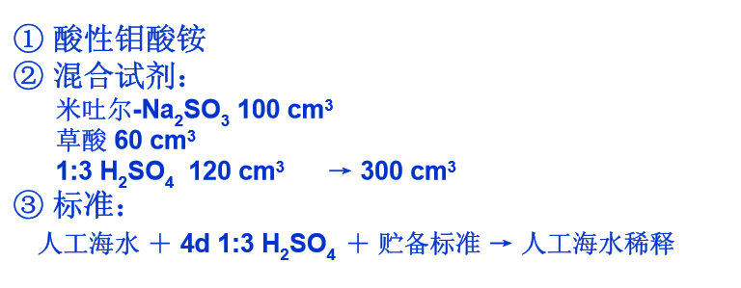
第五章 海水中的硅酸盐
2）实验步骤

Slide 19
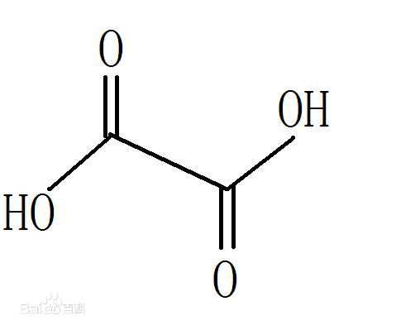
第五章 海水中的硅酸盐
加入草酸的作用
不让多余的钼酸被还原
减少磷酸和砷酸的影响
加入草酸的side effect
在草酸的存在下，硅化合物的稳定性有限
需要在加入草酸后迅速加入还原剂
为什么加入草酸可以起到以下作用呢？
在形成硅钼杂多酸的同时，磷酸和砷酸也能形成相关杂多酸。加入草酸后，
磷元素和砷元素形成的杂多酸会被迅速破坏，硅钼杂多酸也会被破坏，但由于
磷和砷是+5价元素，会迅速破坏，而硅为+4价，破坏速度较慢。
草酸有很强的络合能力，能与钼酸和铁等形成络合物。

Slide 20
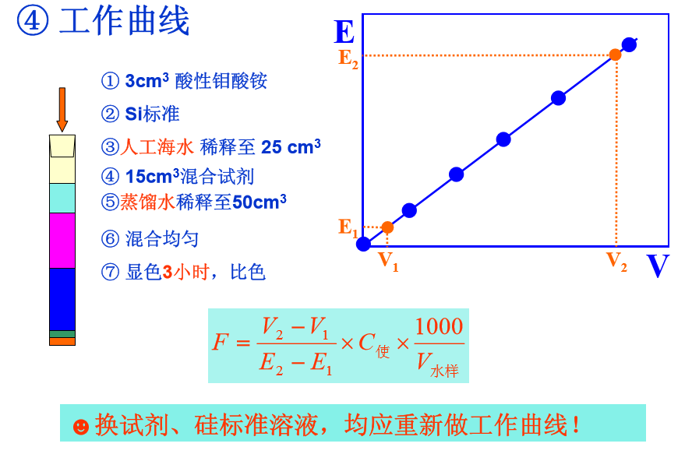
第五章 海水中的硅酸盐

Slide 21
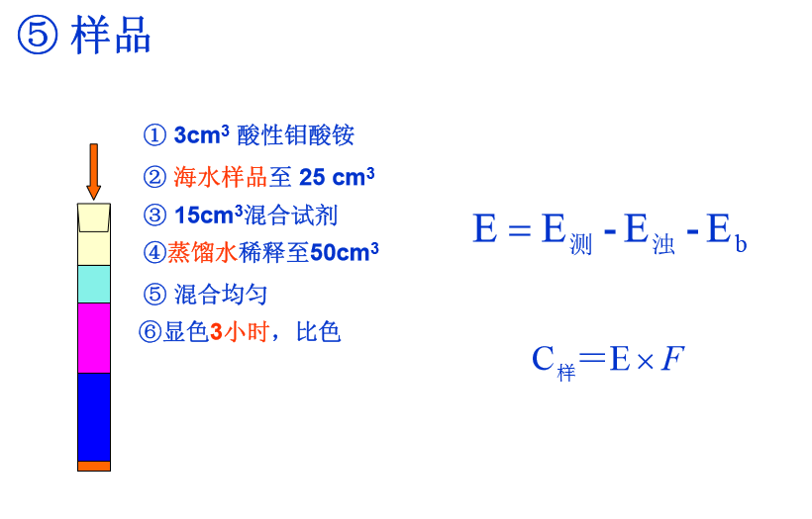
第五章 海水中的硅酸盐

Slide 22
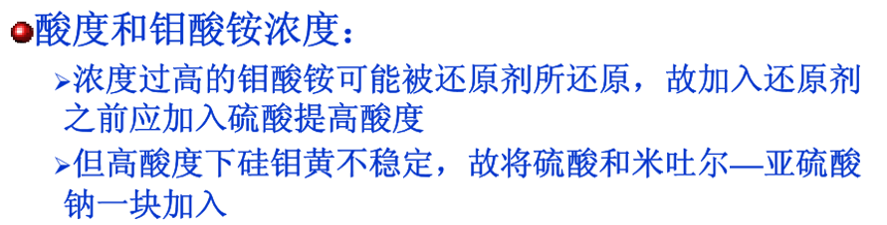
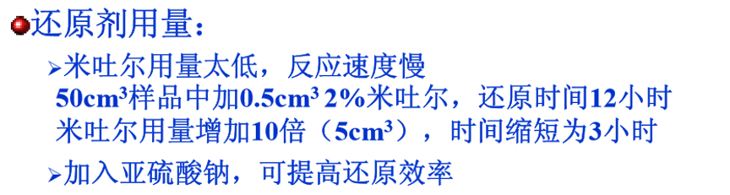
第五章 海水中的硅酸盐
3）影响硅酸盐测定的因素

Slide 23
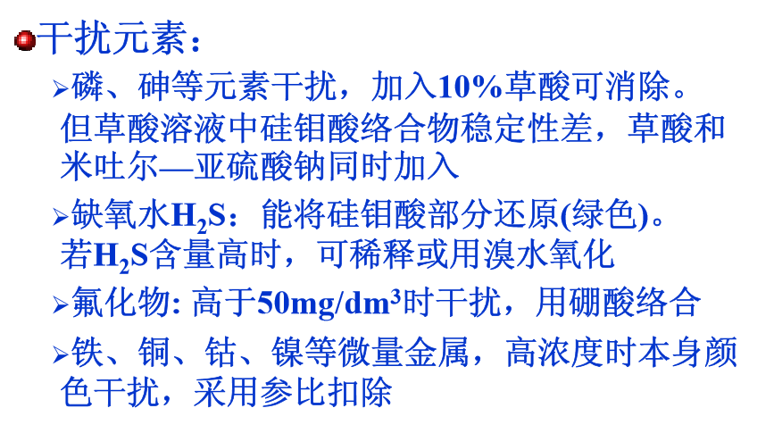
第五章 海水中的硅酸盐

Slide 24
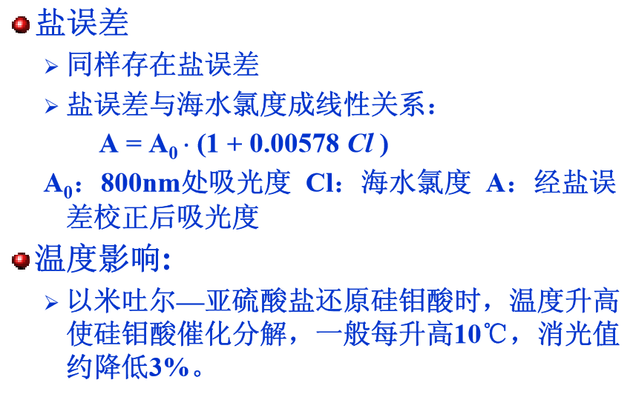
第五章 海水中的硅酸盐

Slide 25
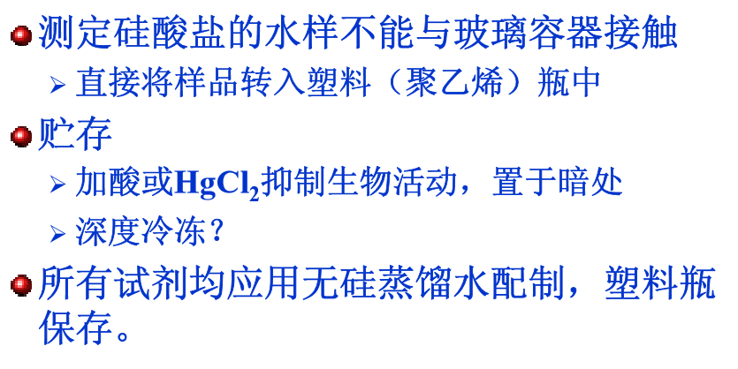
第五章 海水中的硅酸盐
4）取样和贮存

Slide 26
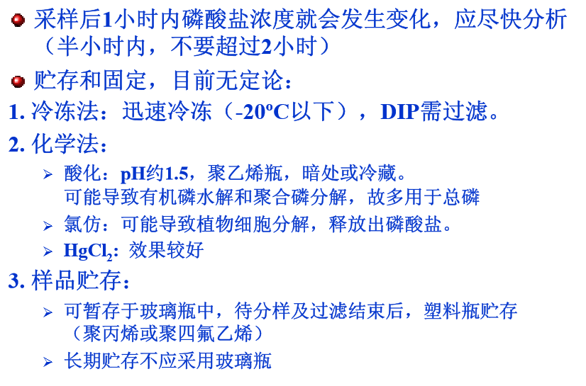
第五章 海水中的硅酸盐

Slide 27
第五章 海水中硅酸盐的测定
提纲
海水中的硅酸盐
海水中硅循环的重要意义
海水中硅酸盐的测定方法
硅钼黄法
硅钼蓝法
硅酸盐和磷酸盐测量方法的对比
总磷、总硅的测量方法

Slide 28
第五章 海水中的硅酸盐
硅钼黄法和磷钼黄法的区别
PO₄³⁻ + 12MoO₄²⁻ + 24H⁺ = H₃P(Mo₃O₁₀)₄·nH₂O
其中α-磷钼酸为黄色，β-磷钼酸为无色。 β-磷钼酸易向α-转化。生成α-磷钼酸和β-磷钼酸的比例主要靠溶液的pH决定

Slide 29
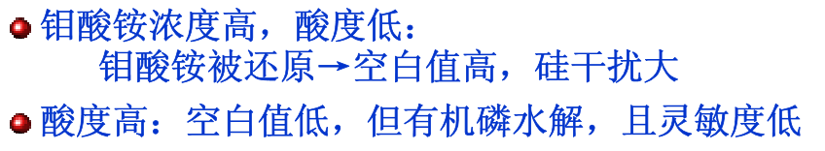
第五章 海水中的硅酸盐
硅钼蓝法和磷钼蓝法的区别
酸度（pH）和钼酸铵浓度的比值
pH
硅酸盐：酸度高（pH<2)，硅酸盐易聚合为多硅酸，且反应慢；若酸度太低（pH>4)，显色的强度会降低
磷酸盐：

Slide 30
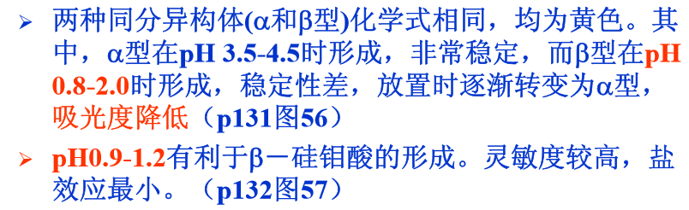
第五章 海水中的硅酸盐
硅钼蓝法和磷钼蓝法的区别
酸度（pH）和钼酸铵浓度的比值
硅酸盐
其中α-磷钼酸为黄色，β-磷钼酸为无色。 β-磷钼酸易向α-转化。生成α-磷钼酸和β-磷钼酸的比例主要靠溶液的pH决定

Slide 31
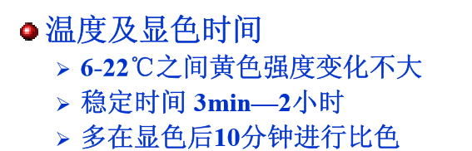
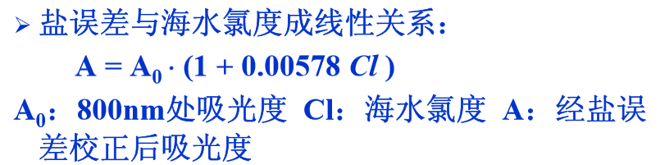
第五章 海水中的硅酸盐
硅钼蓝法和磷钼蓝法的区别
硅酸盐可用硅钼黄法测量
2小时后硅钼黄的黄色会褪
不够灵敏
硅钼黄法有明显的盐指效应
硅钼蓝法也有明显的盐指效应
磷钼蓝法的盐指效应并不明显

Slide 32
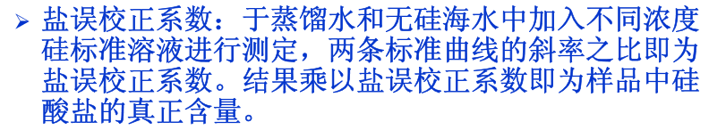
第五章 海水中的硅酸盐
盐指效应的本质
硅酸盐
用海水或人工海水配置标准硅酸盐溶液，做工作曲线
磷酸盐（抗坏血酸+酒石酸锑钾还原剂法）
在高灵敏度测量中，需要做盐度校正
用SnCl2做还原剂时，需要做盐度校正

Slide 33
第五章 海水中硅酸盐的测定
提纲
海水中的硅酸盐和海水中硅循环的重要意义
海水中硅酸盐的分布
海水中硅酸盐的测定方法
硅钼黄法
硅钼蓝法
硅酸盐和磷酸盐测量方法的对比
总磷、总硅的测量方法

Slide 34
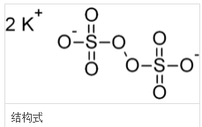

海水中的总磷、总硅和总氮的消解
碱性过硫酸钾氧化分解总磷、总氮和总硅成为活性磷酸盐、硝酸盐和磷酸盐
消解过程除了使用强氧化剂之外，一般还辅助加热或者紫外照射
溶液的酸碱度
其它强氧化剂（过氧化氢，硫酸-过硫酸钾，硝酸-高氯酸，硝酸-硫酸）

Slide 35
海水中的总磷、总硅和总氮的消解
消解步骤所导致的准确度偏差原因
样品中非均质的无机和有机质组成
由于样品处理过程带来的目标物质增减
标准的校正步骤要求空白值、标准品都需要经过与样品相同的处理过程
实际操作中，如果可以通过实验证明，前处理过程没有改变待测物质的浓度，可以简化标准曲线的绘制

Slide 36
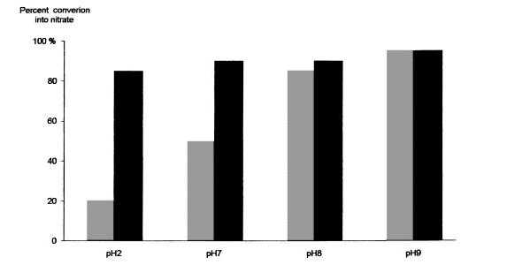
海水中的总磷、总硅和总氮的消解
碱性过硫酸钾氧化分解总氮
溶液的酸碱度
urea
ammonium
Fig. 4. Comparison of the photooxidation of urea and ammonium chloride at different pH values in the presence of peroxodisulphate (4 g l⁻¹)
Roig et al., 1999, Analytica Chimica Acta

Slide 37
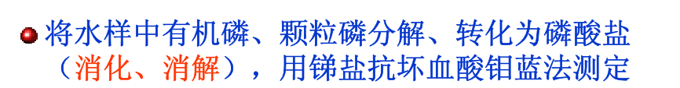
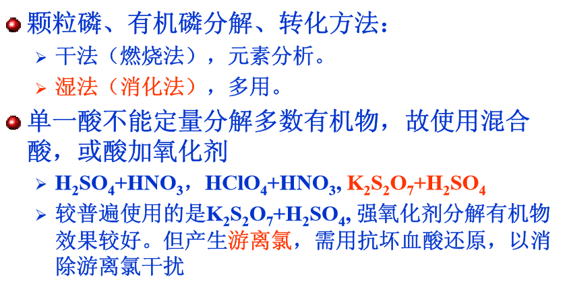
海水中的总磷

Slide 38

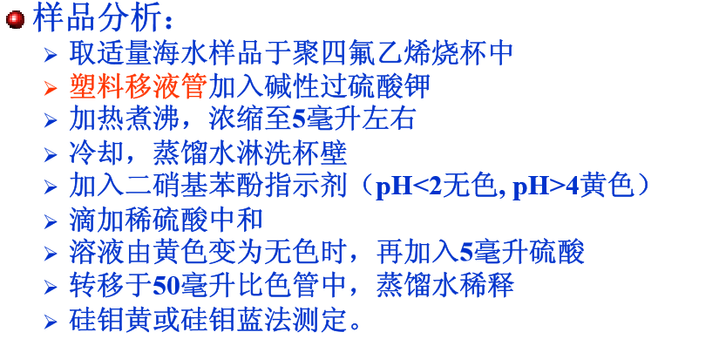
海水中的总硅

Slide 39
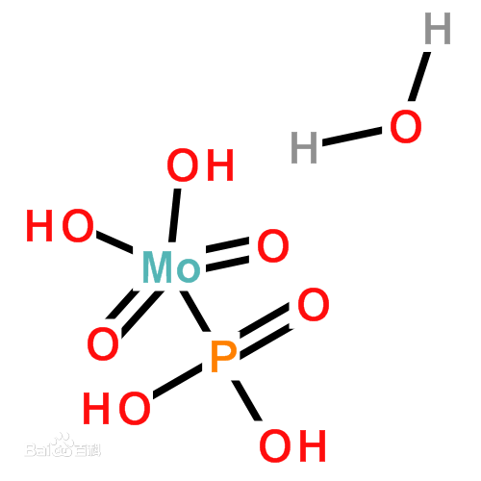
磷钼蓝就是磷钼酸的+6价钼原子一部分被还原成了+5价,结构上和磷钼酸阴离子没有本质区别,仍然保持keggin结构。显色原理是Mo(VI)和Mo(V)之间的LVCT价间荷移。杂多酸在碱性条件下就分解不存在了。写结构式的话，比较清楚地一种是探究一下磷钼蓝的显色原理及其结构式
钼酸（Molybdic Acid）是指水合形式的三氧化钼和相关物。一水合物是的MoO ₃ ·H₂ O与二水合物的MoO ₃ ·2H₂ O）

